Slide 1
Предновогоднее
родительское собрание
в группе № 2 «Акварельки»

Slide 2
В преддверии нового года в нашей группе прошло обычное родительское собрание, которое закончилось неожиданным сюрпризом для родителей. Но всё по порядку.
Выслушав физкультурного работника Морозову Марину Владимировну о методах и приёмах физического развития малышей. Родители перешли в групповую комнату.
Воспитатель Пименова Елена Алексеевна напомнила мамам и папам о необходимости соблюдения режима дошкольниками не только в детском саду, но и дома в выходные и предстоящие новогодние каникулы, порекомендовала больше времени уделять прогулкам и играм всей семьёй.
Обсудили новогодние костюмы детей, выслушали советы, как подготовить ребёнка к утреннику, как вести себя приглашённым на праздник взрослым.

Slide 3
Волшебный и сказочный новогодний праздник у каждого ассоциируется с чем-то своим, собственным. Но, наверное, у многих в предчувствие праздника появляется, одновременно с появлением на прилавках магазинов чудесных, сверкающих и хрупких новогодних игрушек, желание вернуться в детство. Окунуться в атмосферу сказки и ожидания какого-то чуда. Сейчас на прилавках магазинов продается очень много разнообразных, ярких атрибутов для создания праздничной атмосферы. Но не меньше радости и удовольствия приносят игрушки и украшения, сделанные своими руками.
Воспитатель Дубовик Юлия Евгеньевна предложила родителям превратиться в Новогодних Эльфов – помощников Деда Мороза и научиться делать несложные снежинки из подручного материала, чтобы потом украсить групповую комнату и свой дом к празднику.

Slide 4
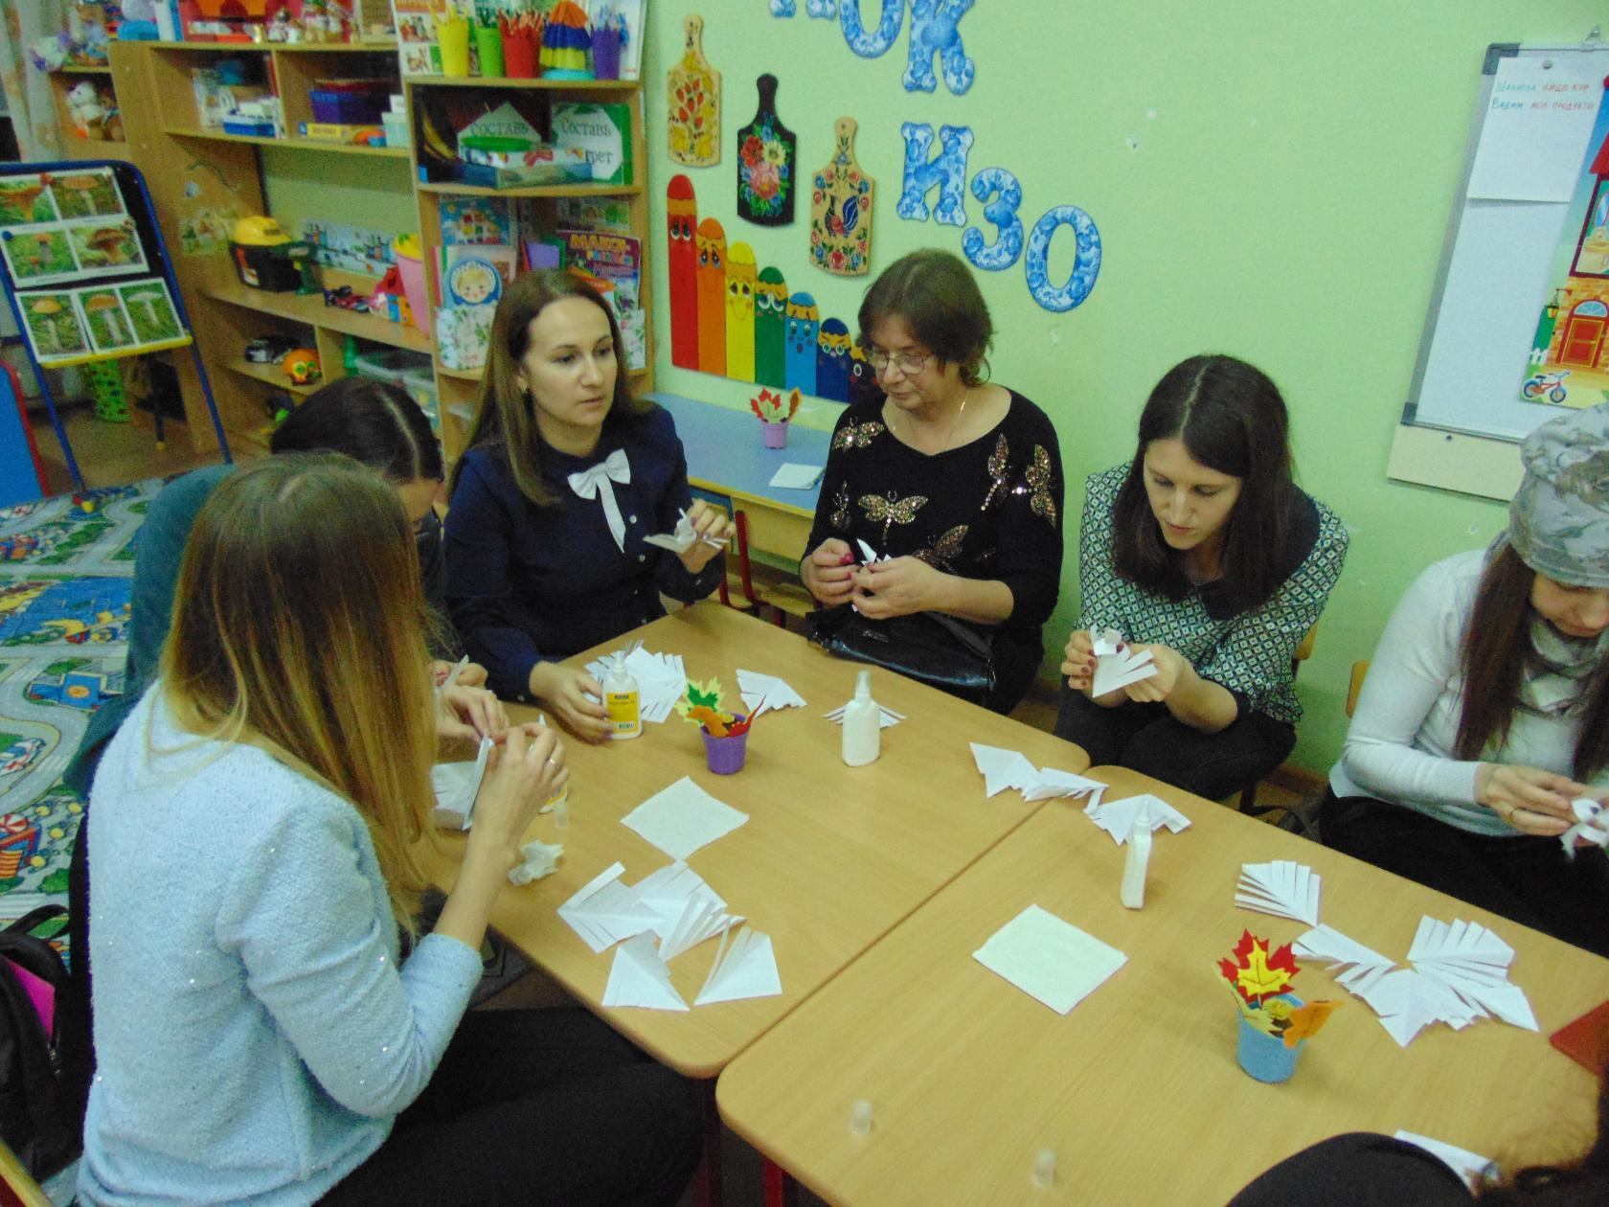
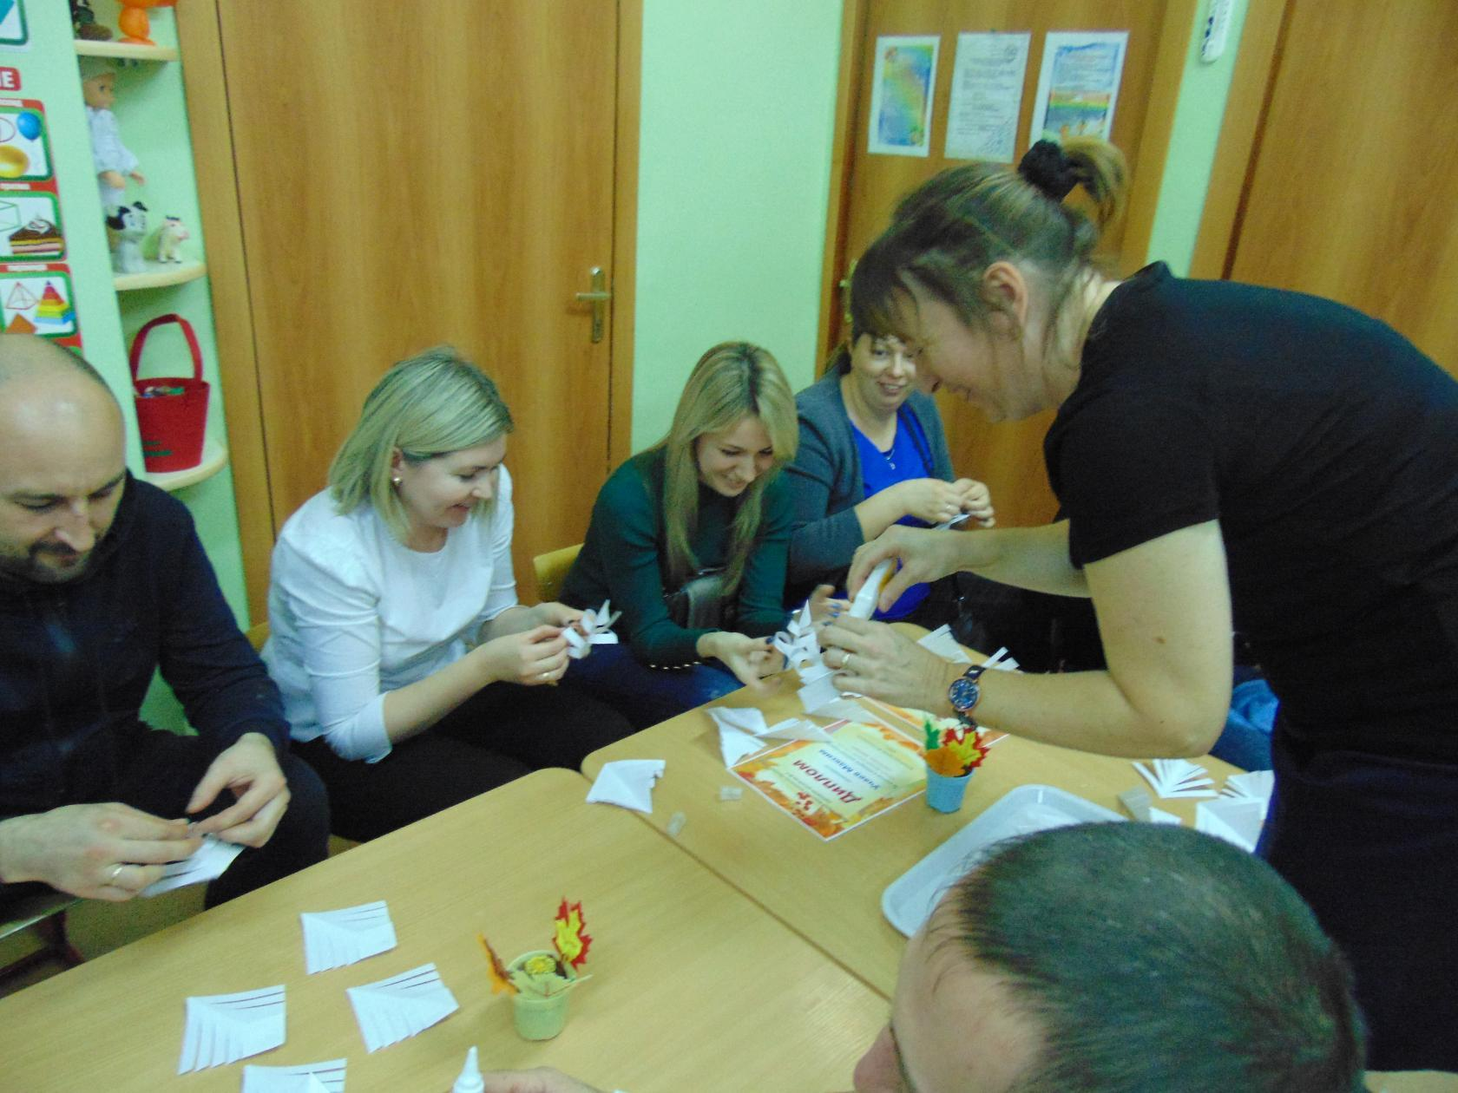
Родители с удовольствием погрузились в атмосферу творчества
и с большим старанием мастерили снежинки.

Slide 5
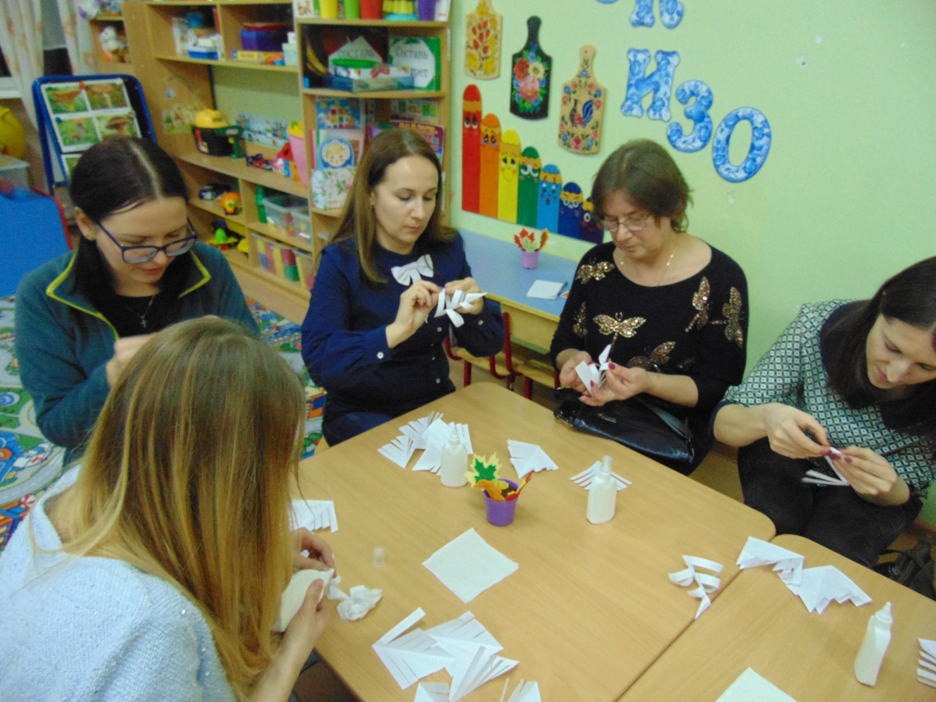
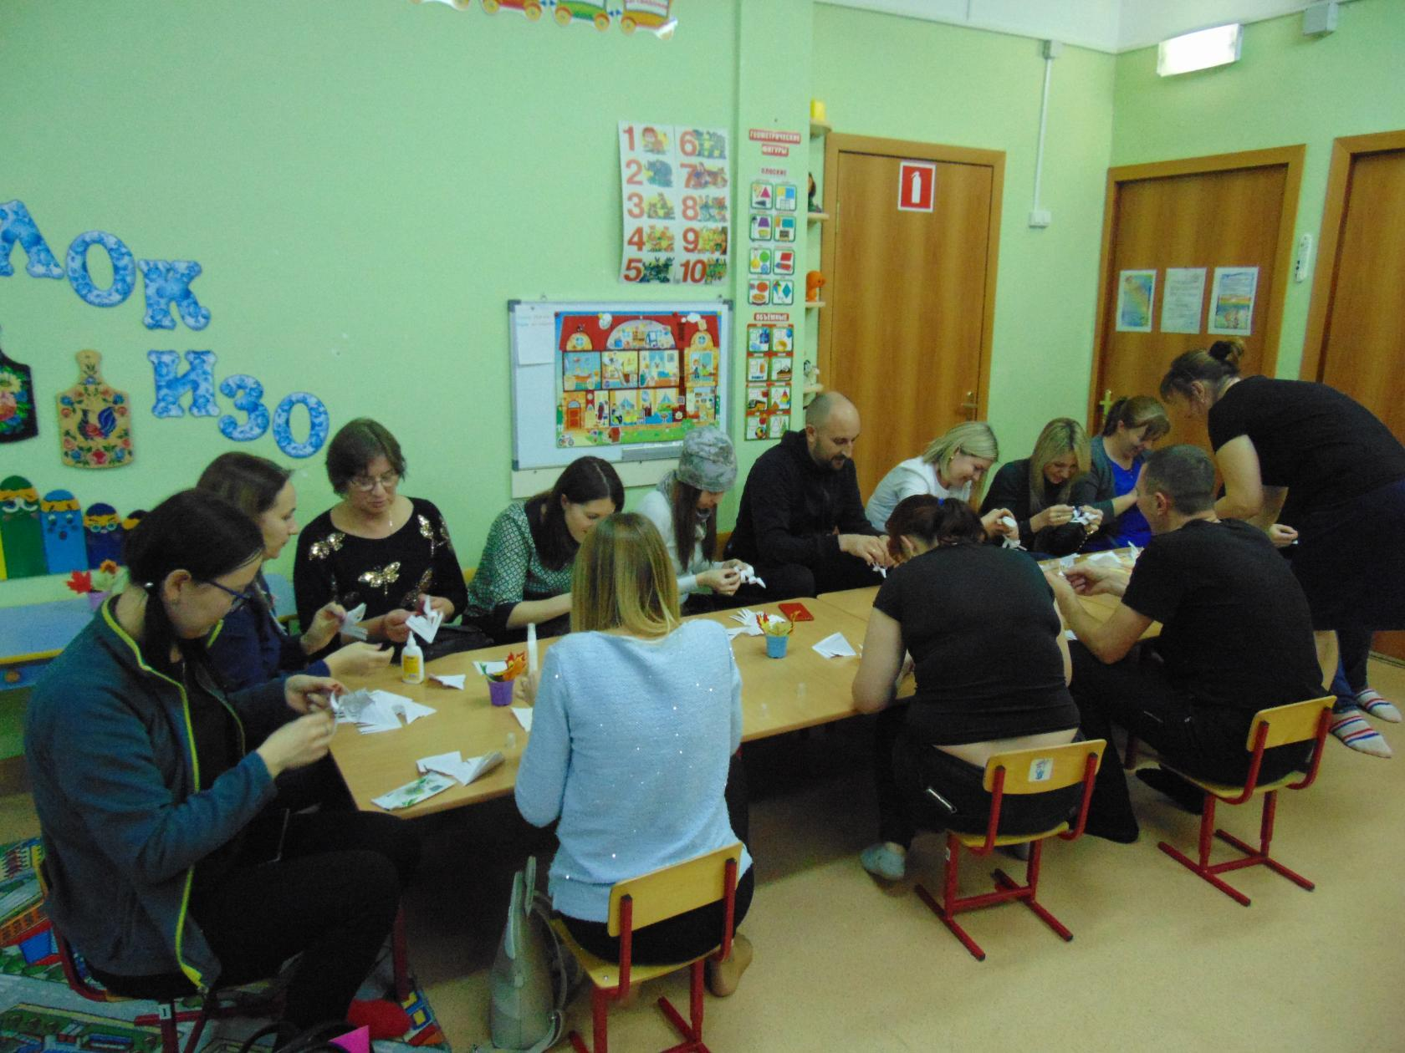

Slide 6
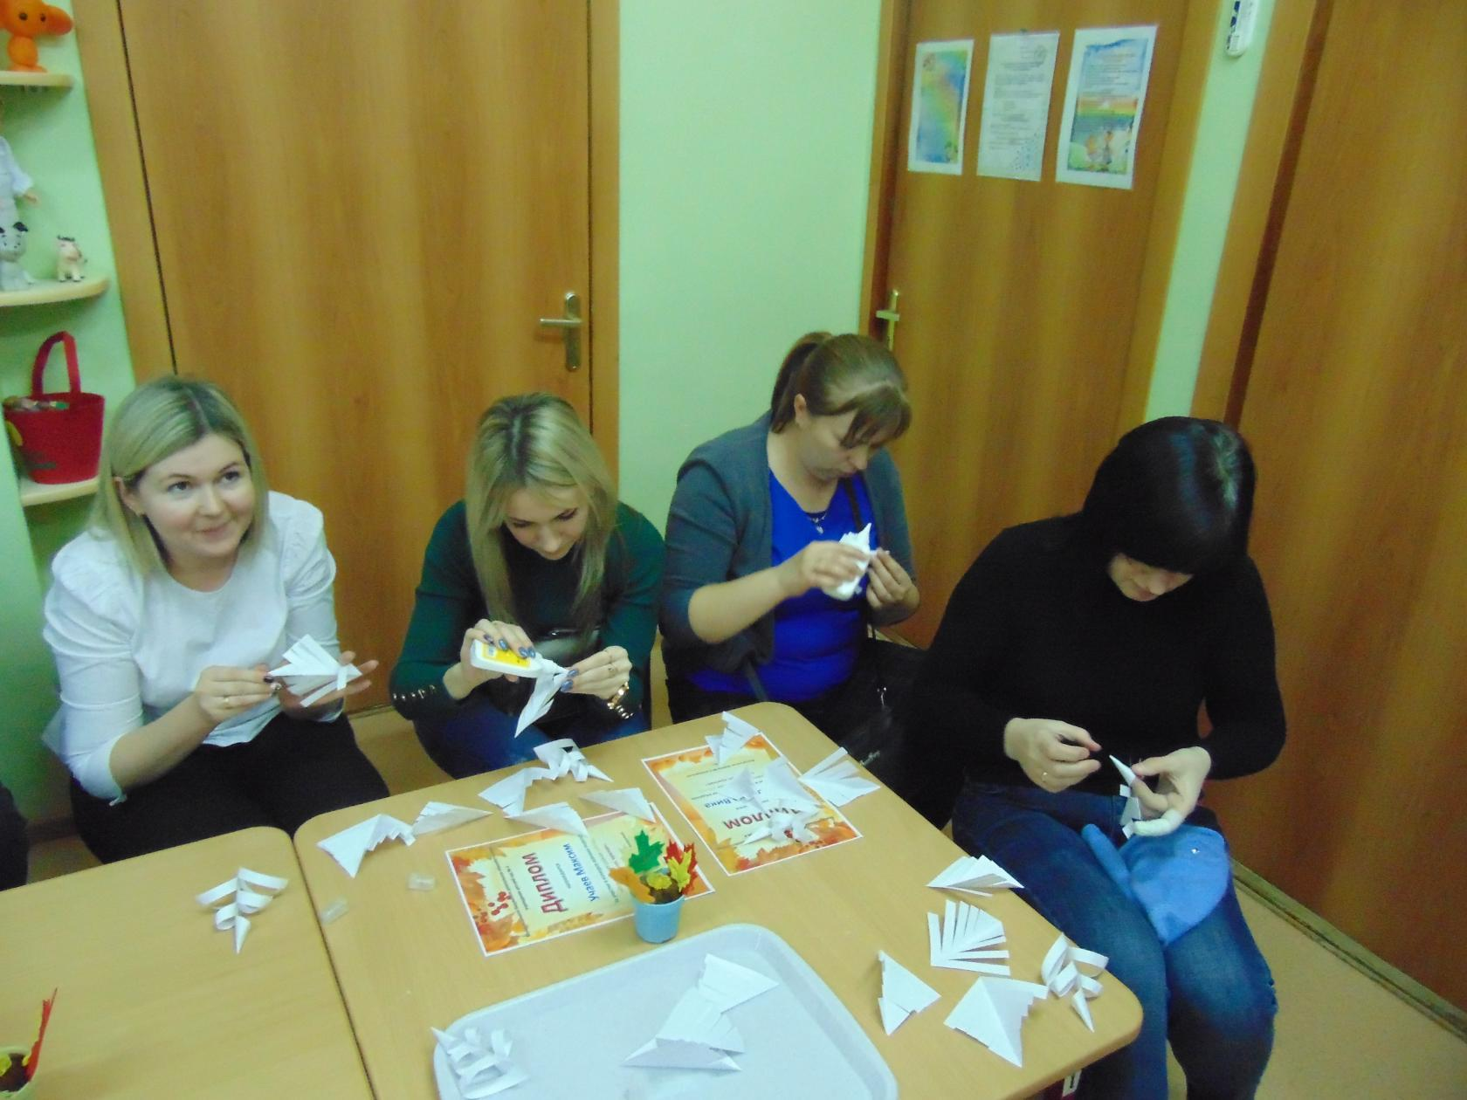
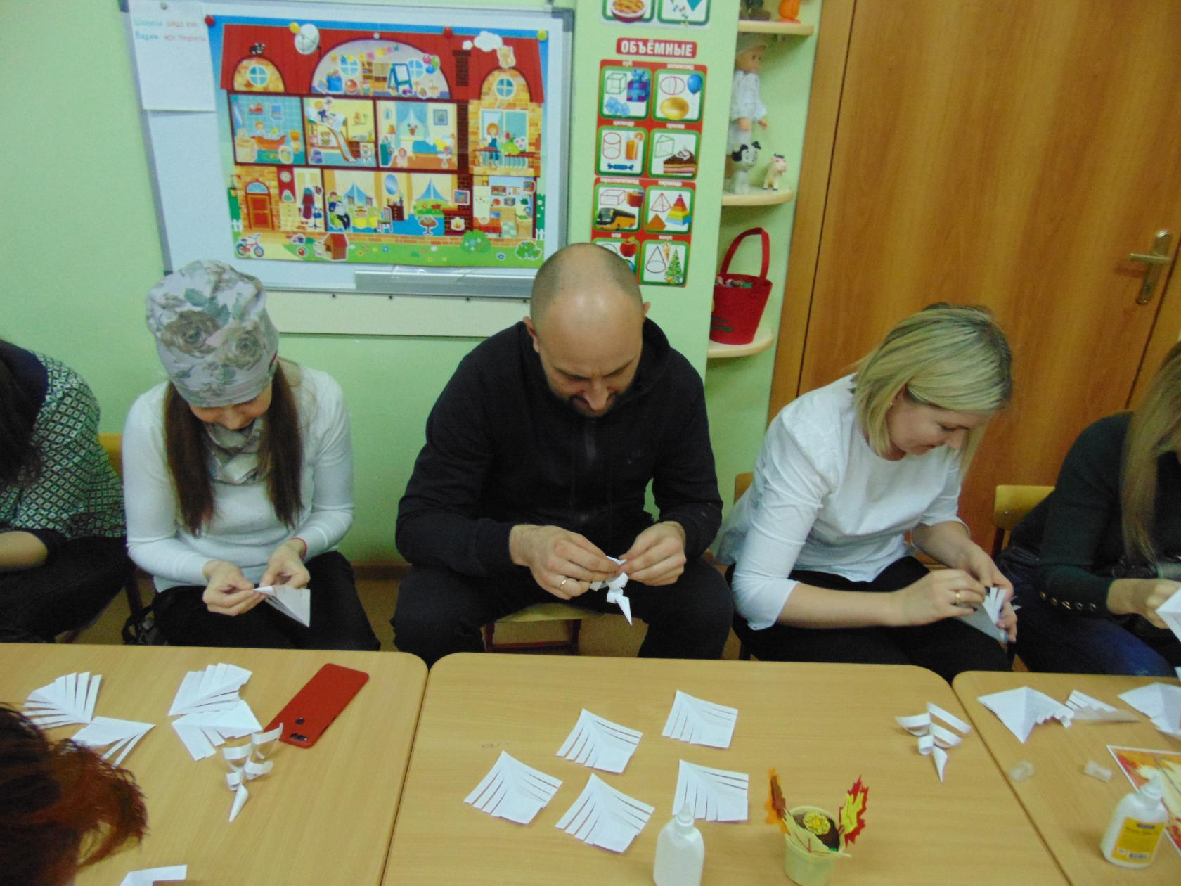

Slide 7
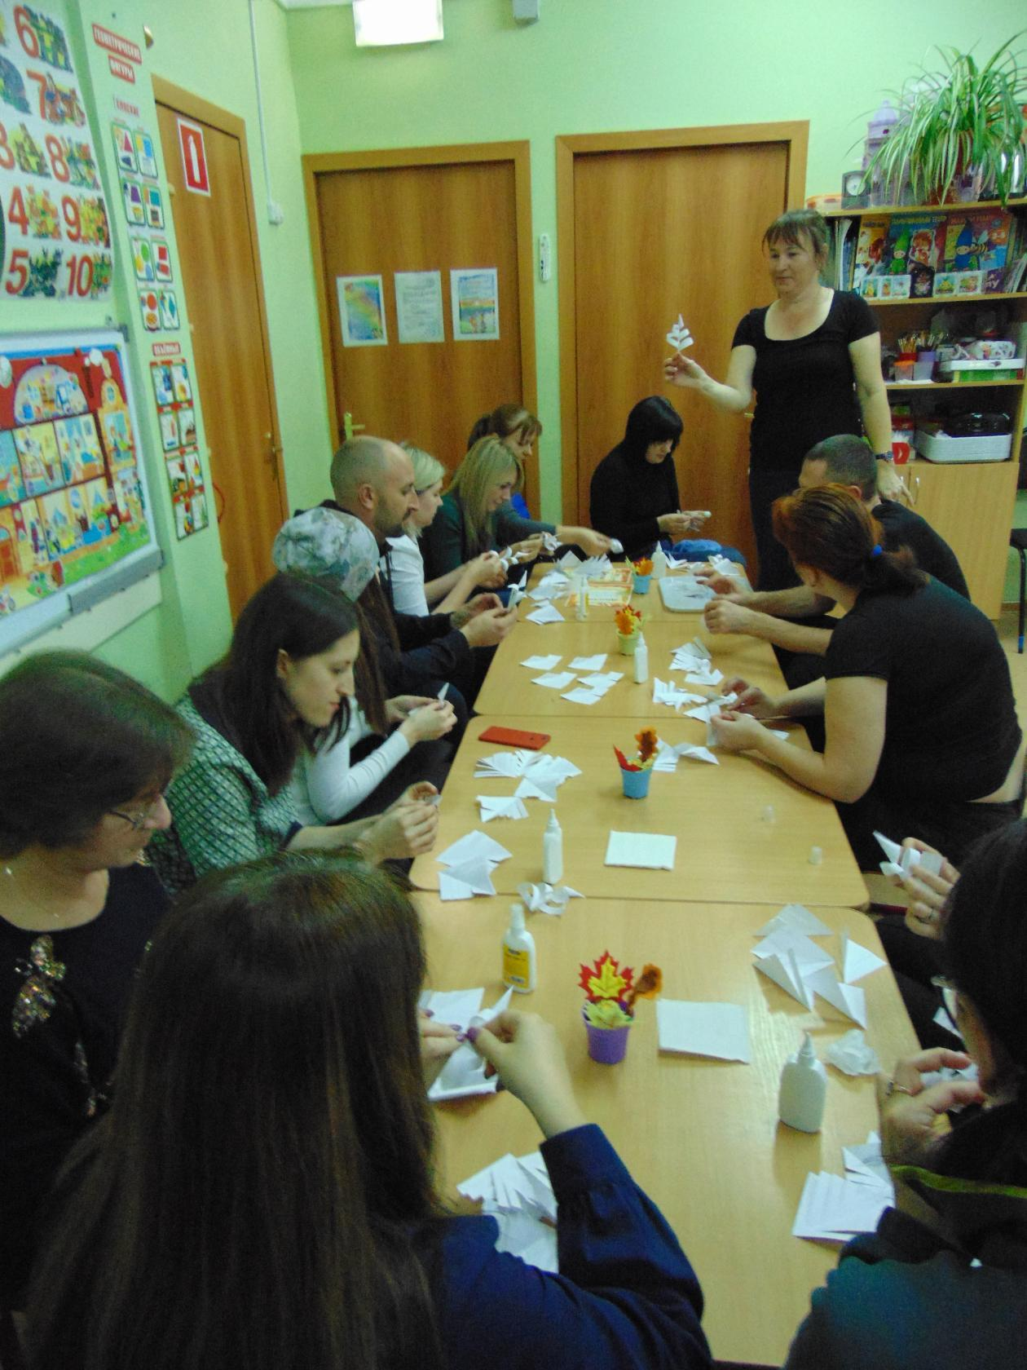
В результате проведенного мастер-класса родители
узнали новую технику изготовления снежинок из бумаги.

Slide 8
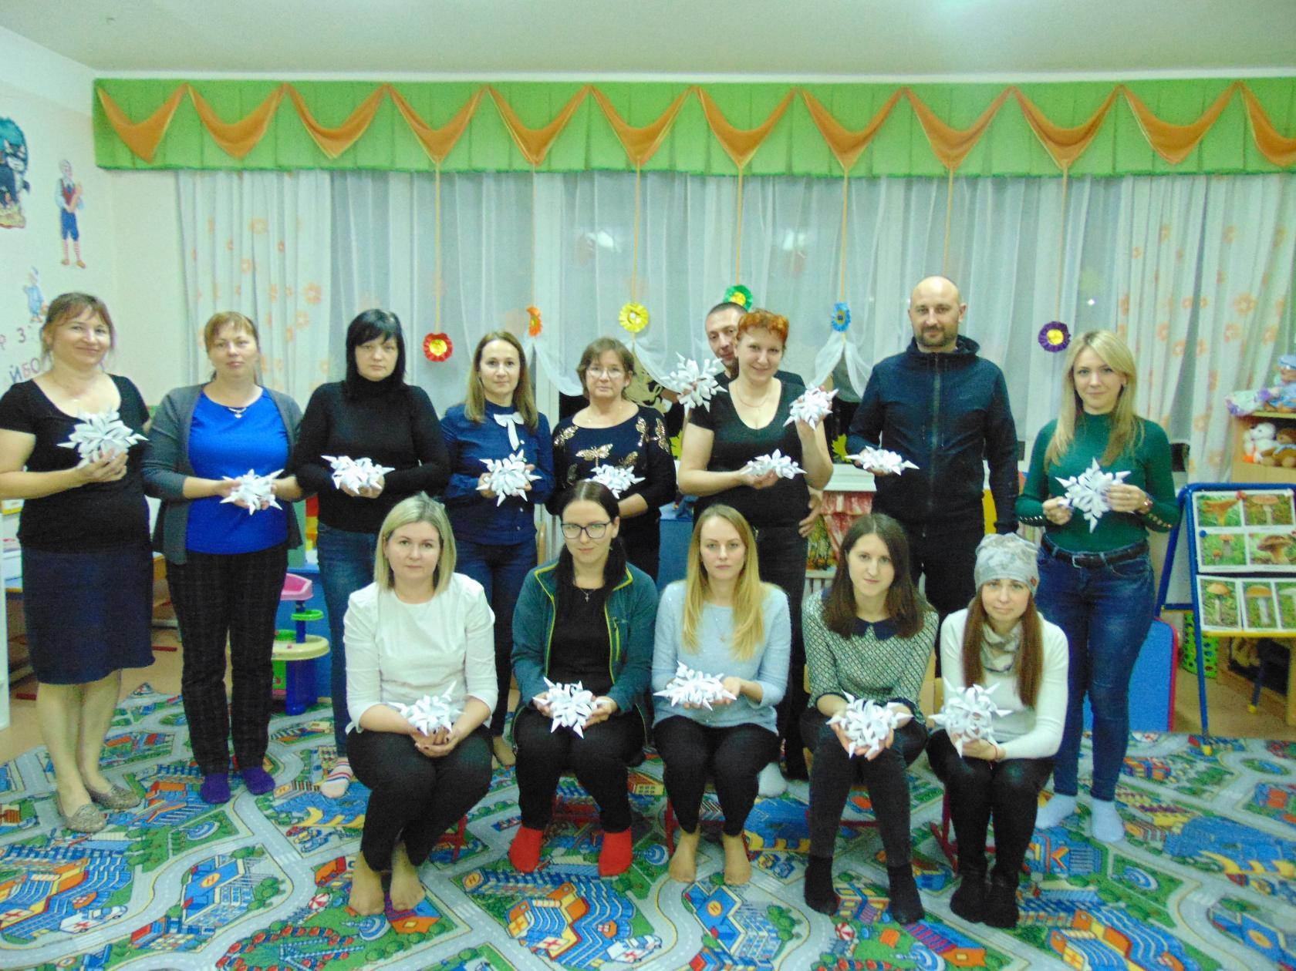
Мастер-класс прошел плодотворно, родители и воспитатели
остались очень довольны.

